Slide 1
OCEANIA.-LA VUELTA AL MUNDO EN 885 JARDINES.-AUSTRALIA.-.Carlton Gardens.-Chinese Garden of Friendship.-Sydney.-Cloudehill Gardens
Selección de textos y fotografías por
JOSE ELIAS BONELLS

Slide 2
Carlton Gardens
Los Jardines Carlton son Patrimonio de la Humanidad ubicados en el borde noreste del distrito central de negocios en el suburbio de Carlton , en Melbourne , Victoria , Australia .
Tienen 26 hectáreas y contienen el Palacio Real de Exposiciones , Museo de Melbourne y el Imax Cinema, pistas de tenis etc…

Slide 3
Los jardines son un ejemplo sobresaliente de la era victoriana, diseño del paisaje con jardines amplios y variadas plantaciones de árboles australianos y europeos de hoja caduca robles , álamos blancos , Plátanos árboles, olmos , coníferas , cedros , robles Turquía, Araucarias y árboles de hoja perenne como los Ficus en varias formas , combinados con flores de plantas anuales y arbustos.
Una red de senderos con árboles proporcionan vías formales para poner de relieve las fuentes y la arquitectura del edificio de exposiciones.

Slide 4
Esto incluye la gran allée de plátanos que conducen al pabellón de exposiciones.
Dos lagos ornamentales pequeños adornan la sección sur del parque
La parte norte se encuentra el Museo, pistas de tenis, centro de mantenimiento conservador, y el parque infantil diseñado como un laberinto de Victoria.

Slide 5
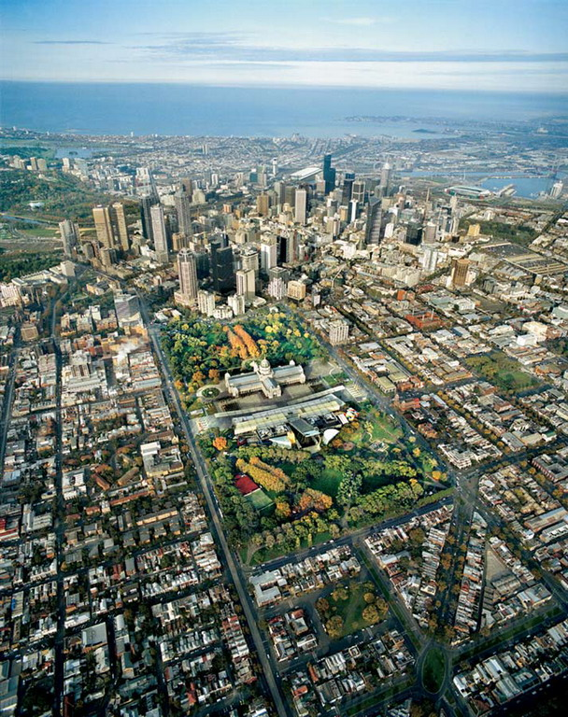
Notes:
Carlton Gardens.-Melbourne

Slide 6
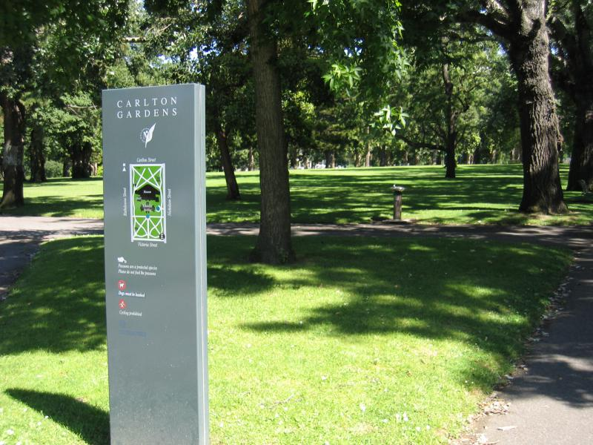
Notes:
Carlton Gardens

Slide 7
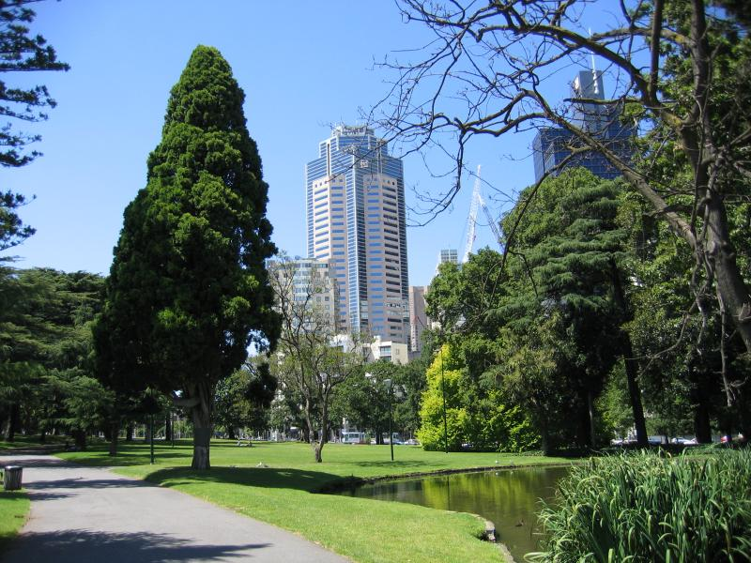
Notes:
Carlton Gardens.-Melbourne

Slide 8
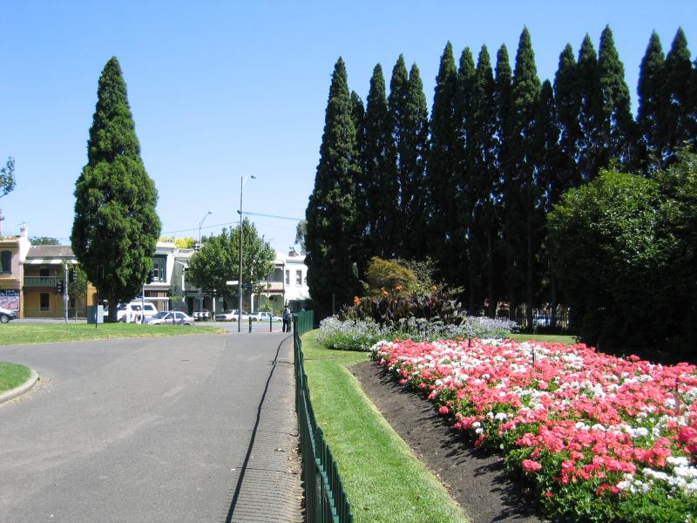
Notes:
Carlton Gardens

Slide 9
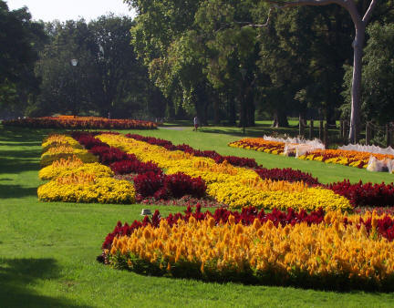
Notes:
Carlton Gardens

Slide 10
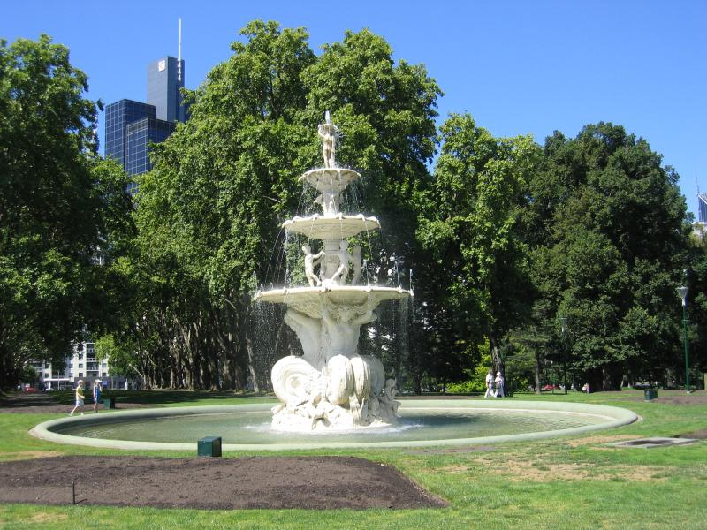
Notes:
Carlton Gardens

Slide 11
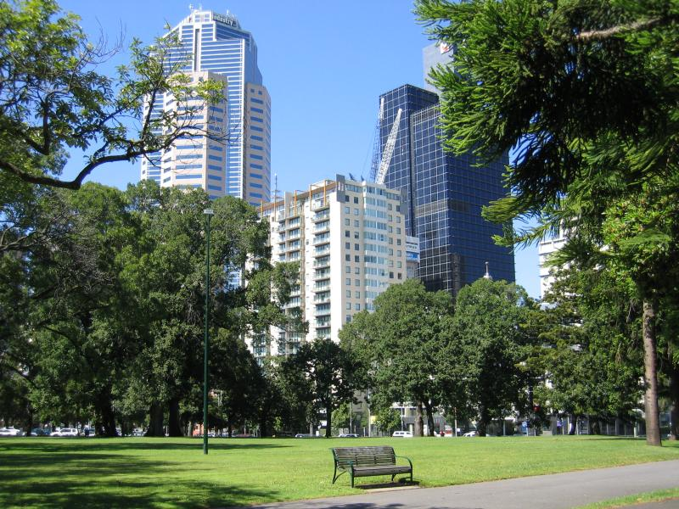
Notes:
Carlton Gardens

Slide 12
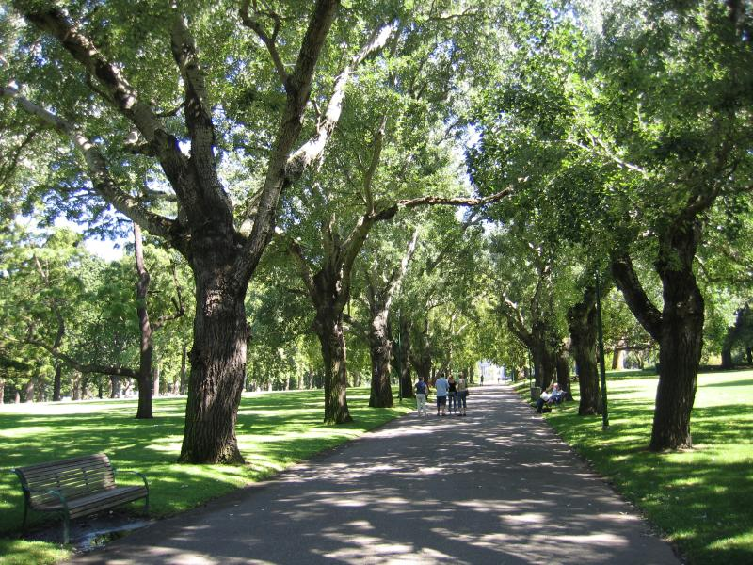
Notes:
Carlton Gardens.-Melbourne

Slide 13
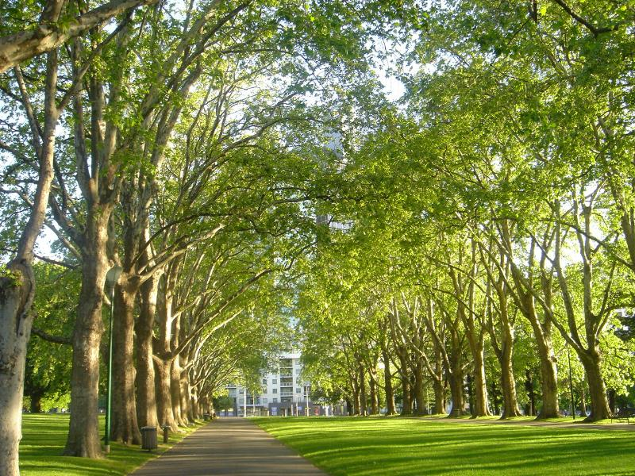
Notes:
Carlton Gardens.-

Slide 14
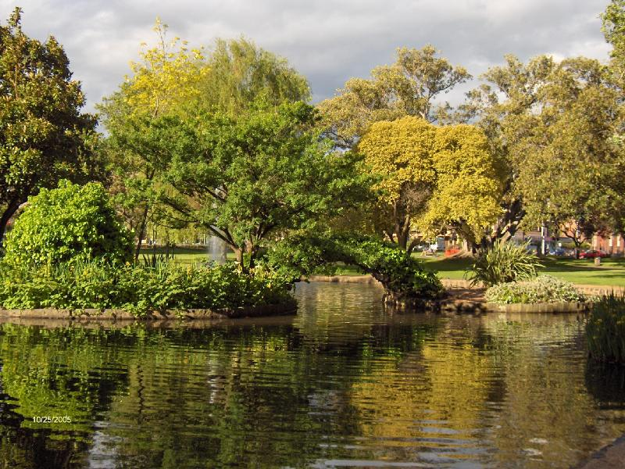
Notes:
Carlton Gardens.-

Slide 15
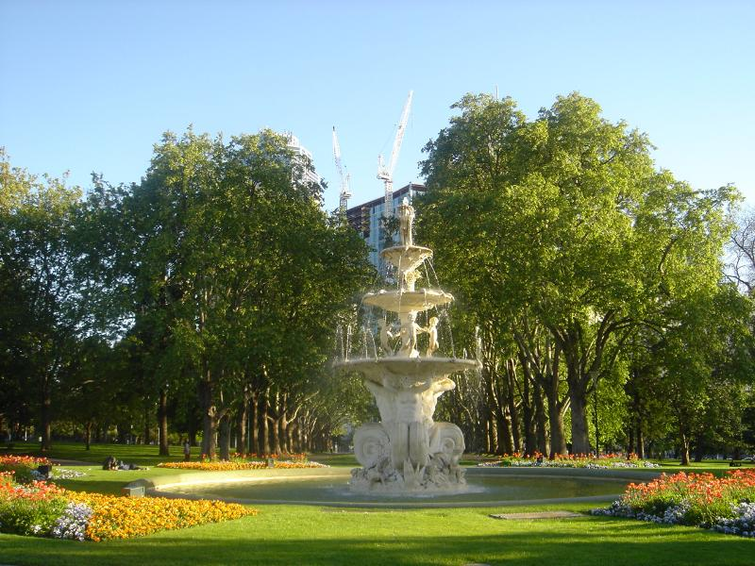
Notes:
Carlton Gardens.-

Slide 16
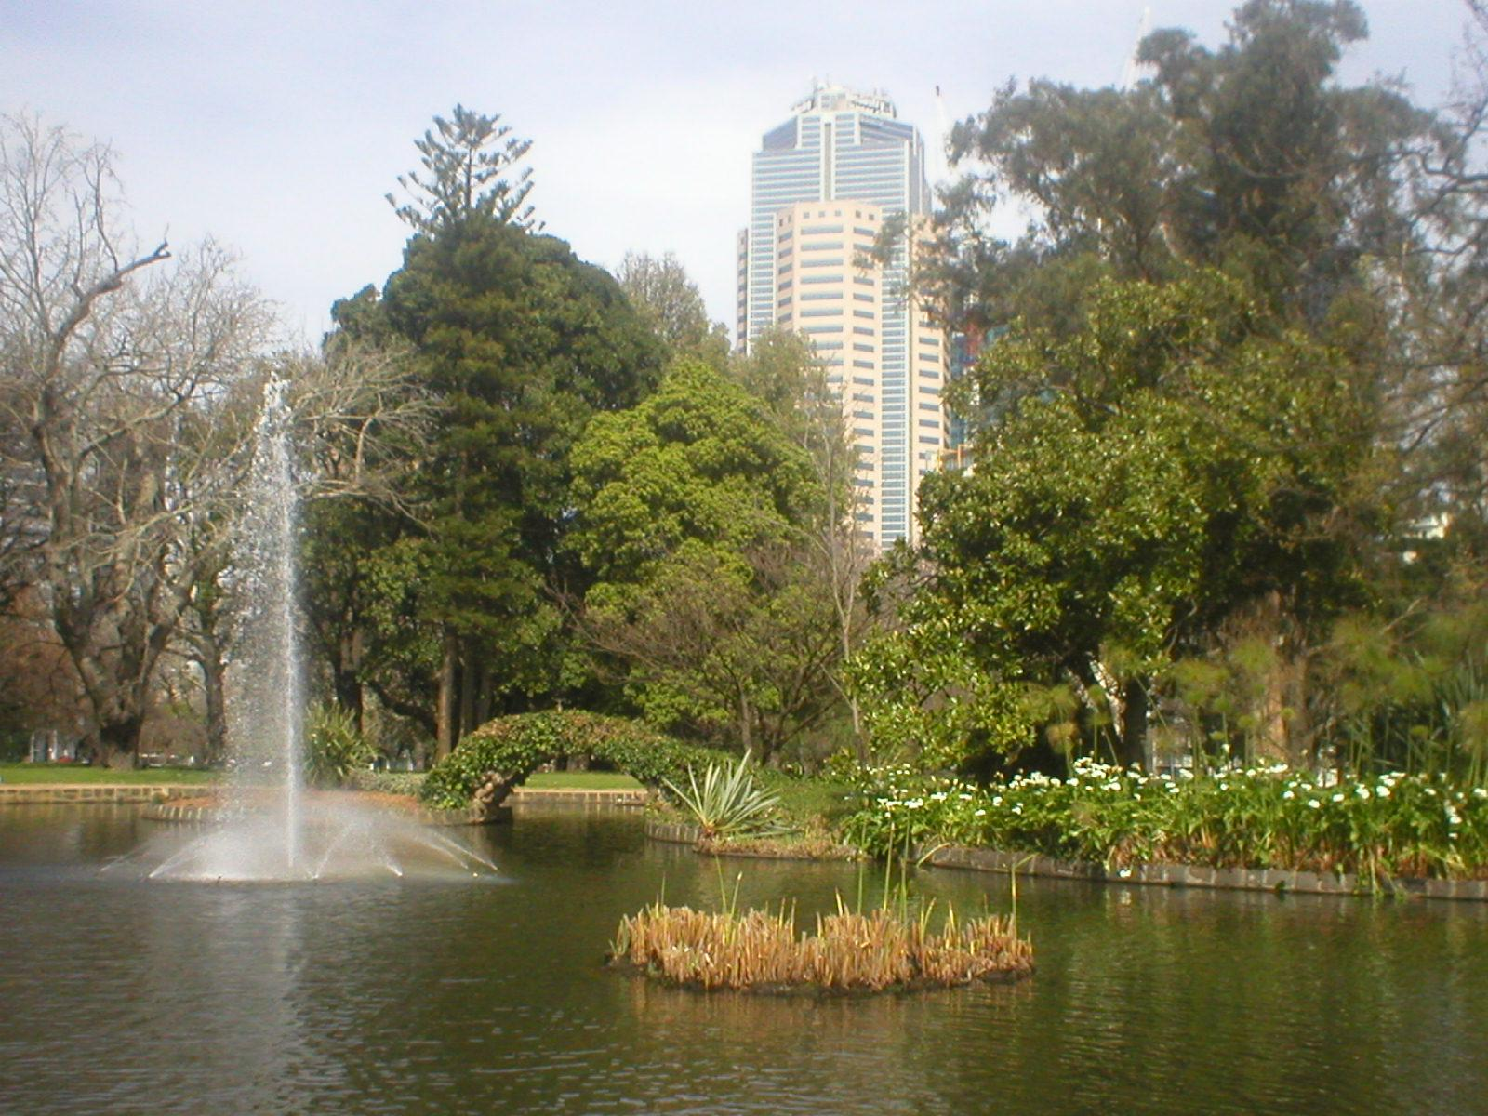
Notes:
Carlton Gardens.-

Slide 17
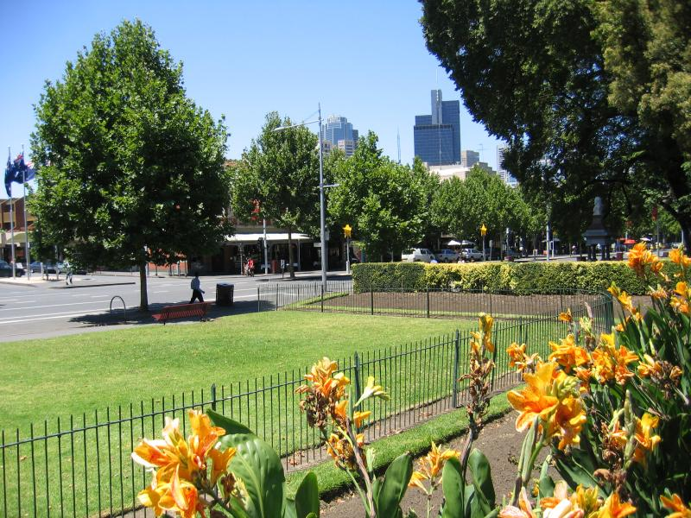
Notes:
Carlton Gardens.-

Slide 18
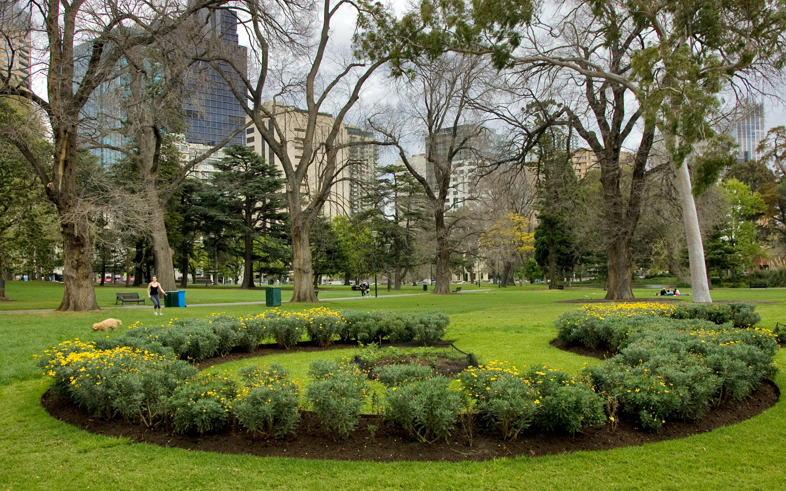

Slide 19
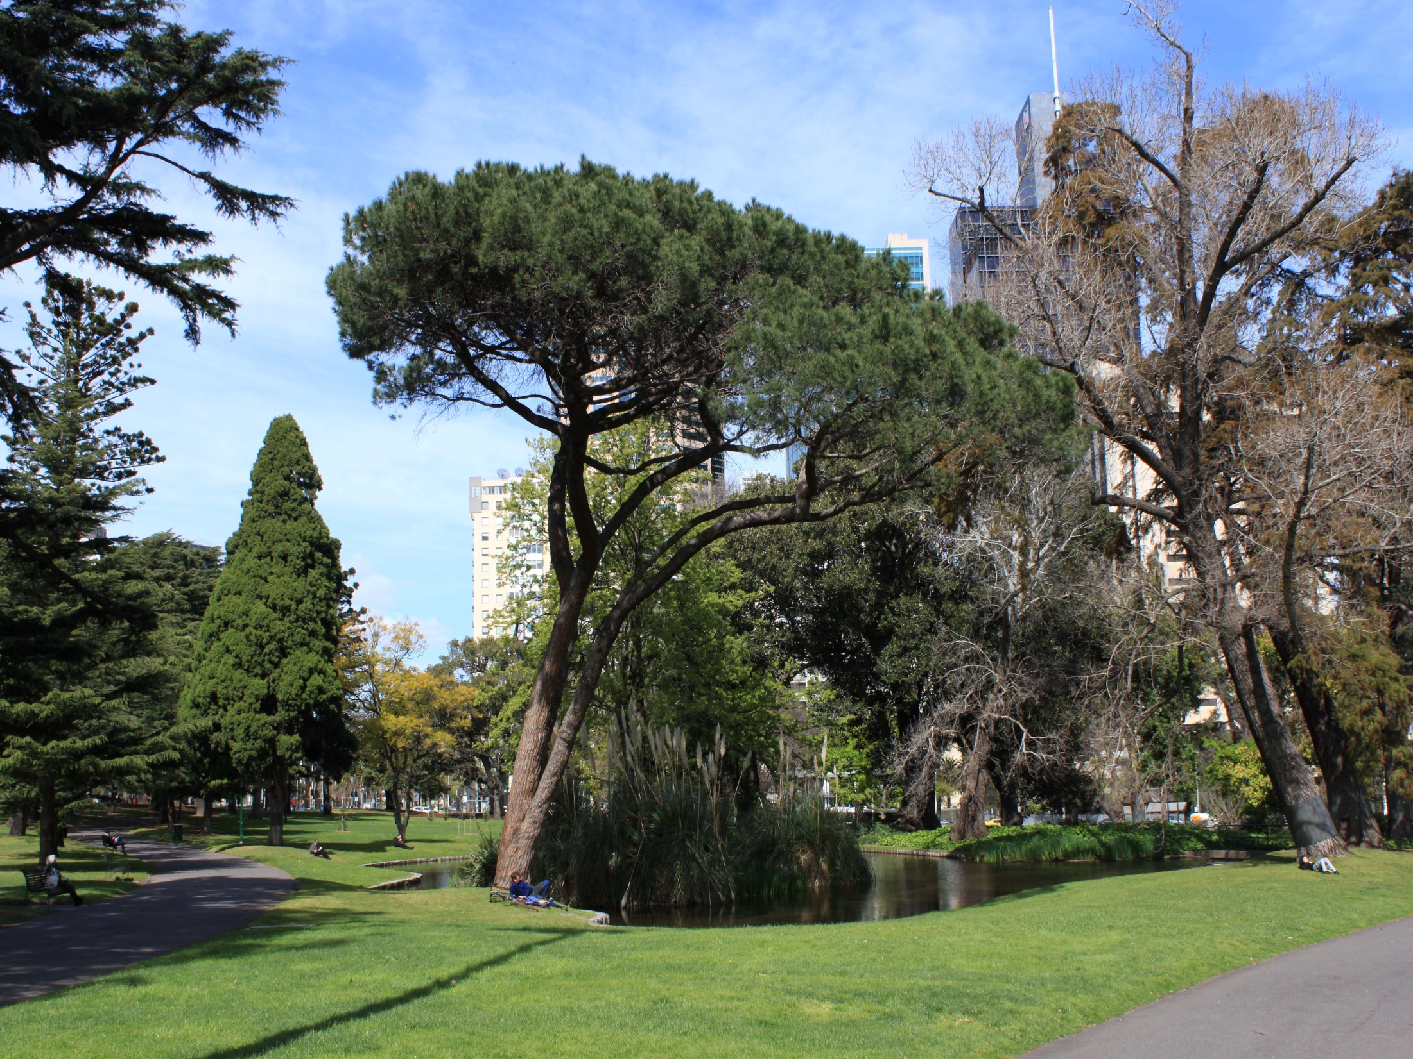
Notes:
Carlton Gardens.-

Slide 20
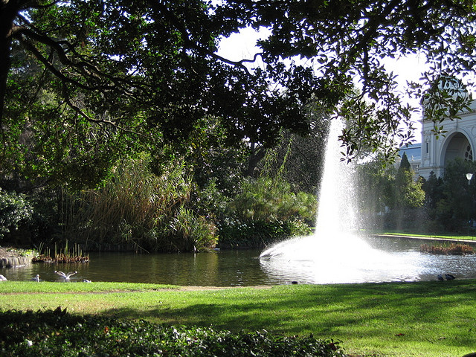
Notes:
Carlton Gardens.-

Slide 21
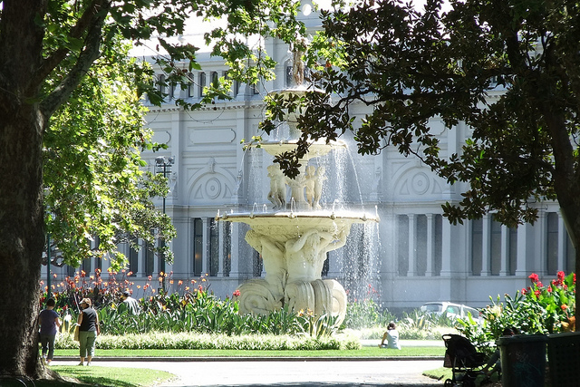
Notes:
Carlton Gardens.-

Slide 22
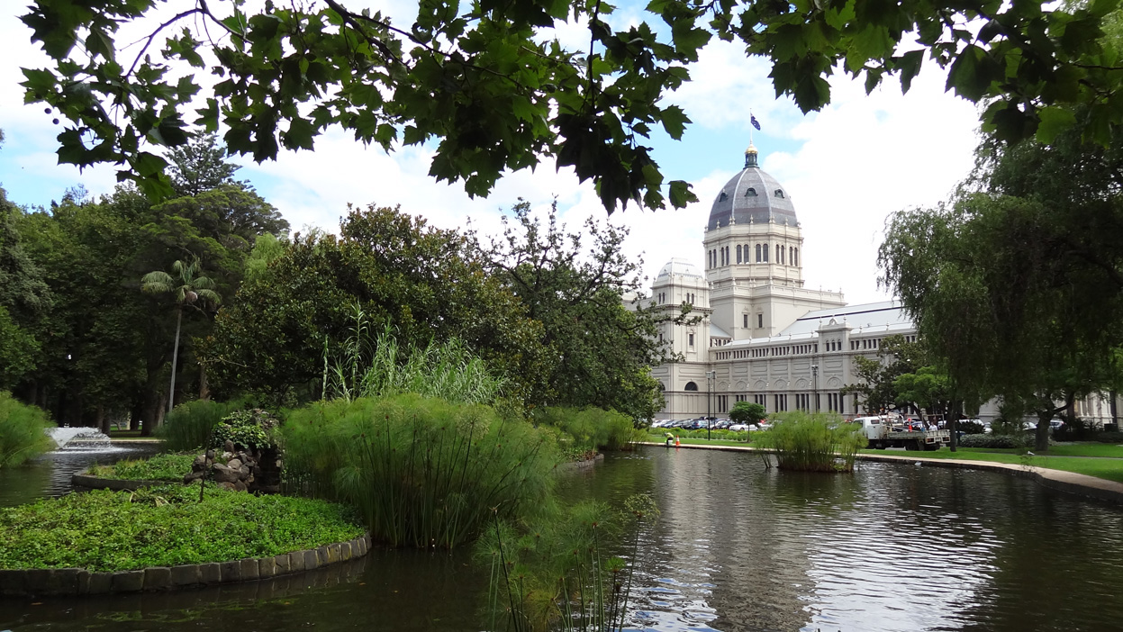
Notes:
Carlton Gardens.-

Slide 23
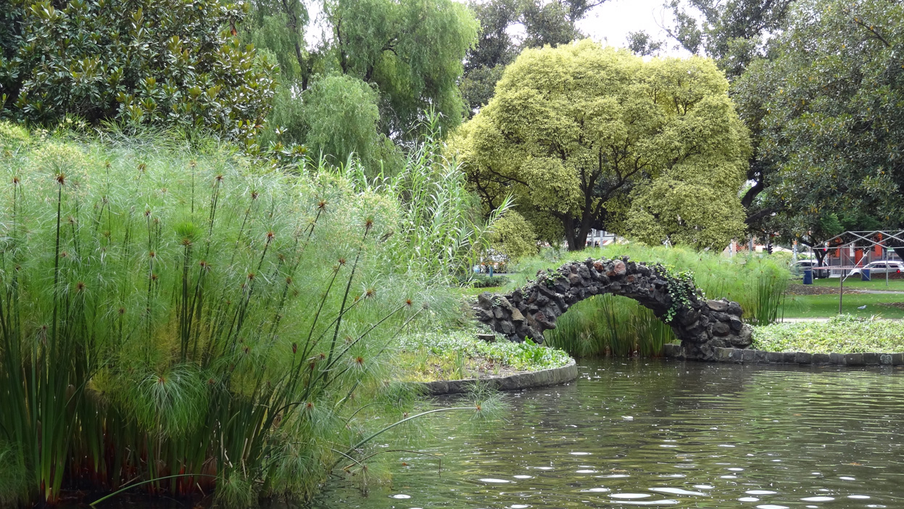
Notes:
Carlton Gardens.-

Slide 24
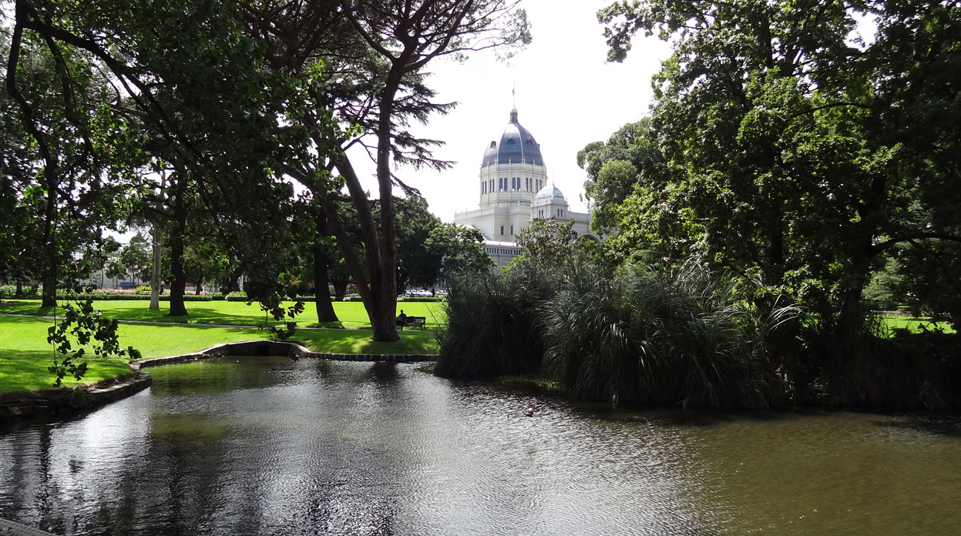
Notes:
Carlton Gardens.-

Slide 25
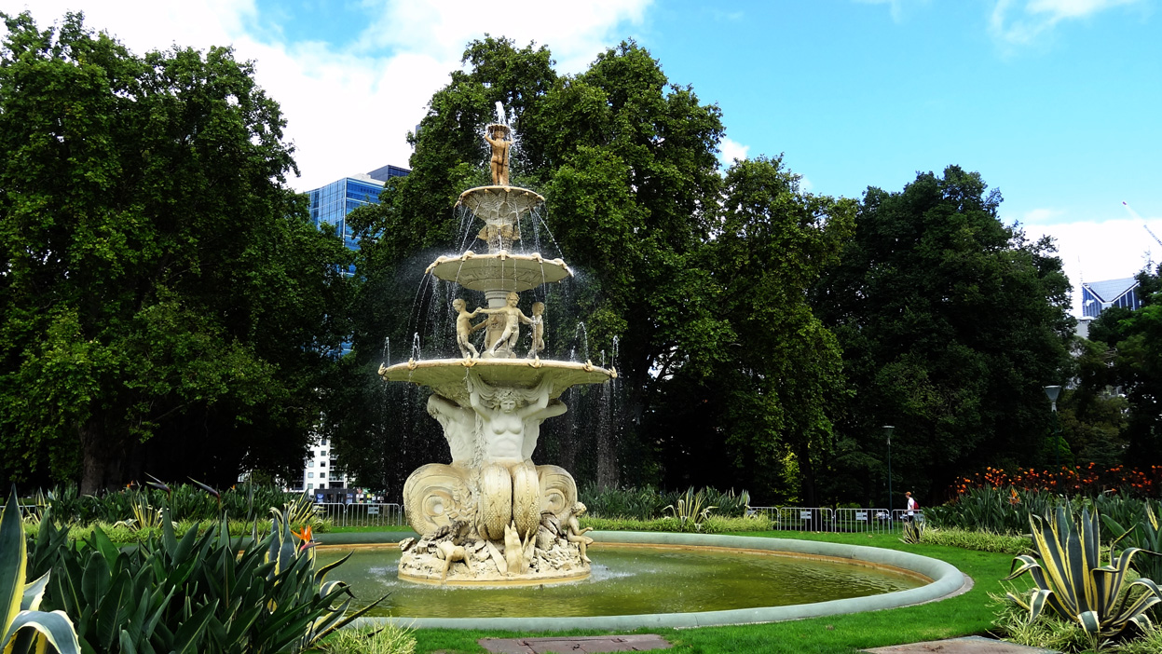
Notes:
Carlton Gardens.-

Slide 26
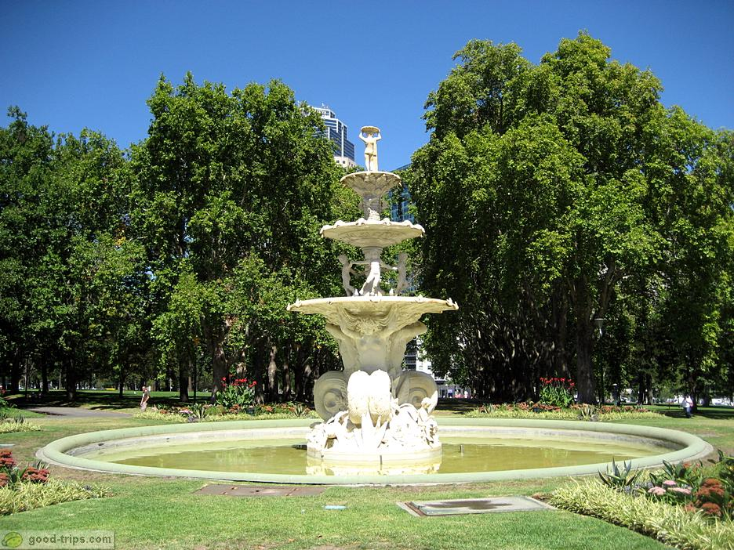
Notes:
Carlton Gardens.-

Slide 27
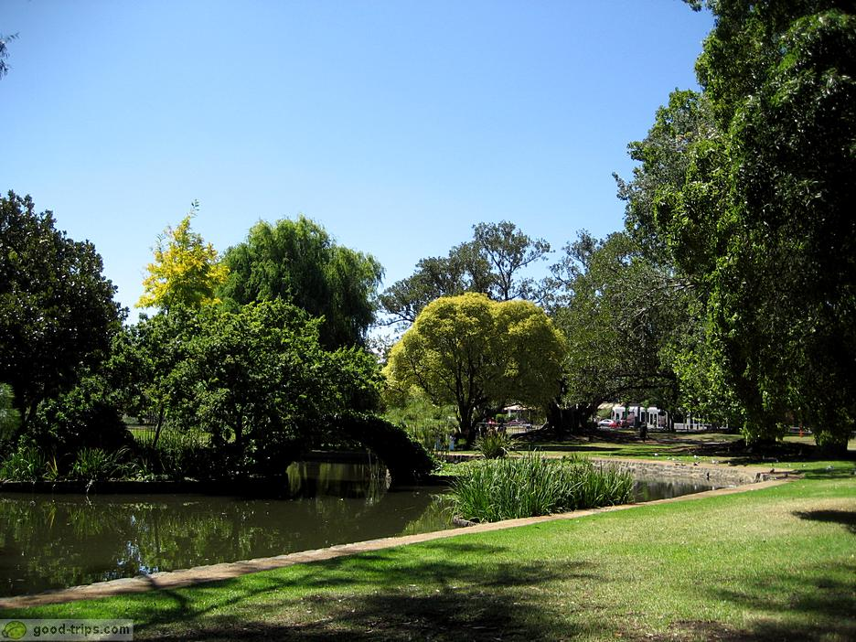
Notes:
Carlton Gardens.-

Slide 28
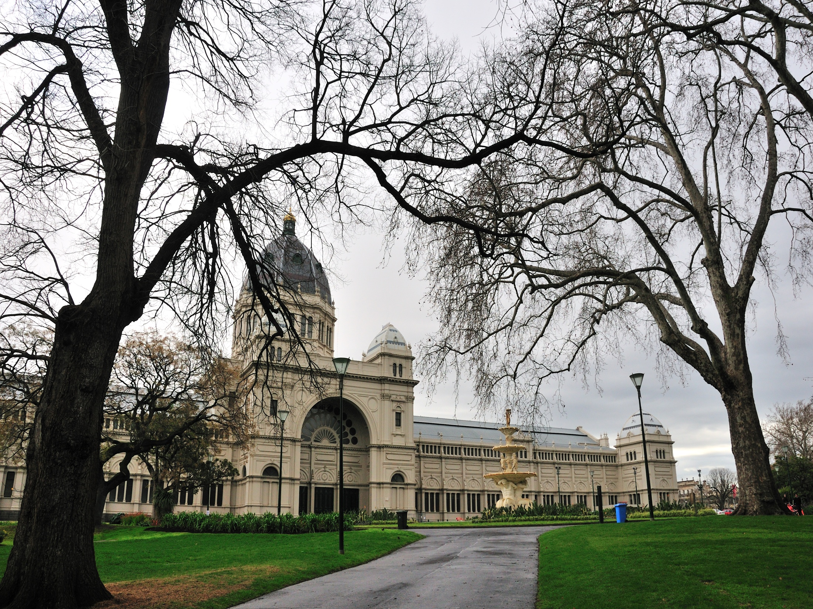
Notes:
Carlton Gardens.-

Slide 29

Notes:
Carlton Gardens.-

Slide 30
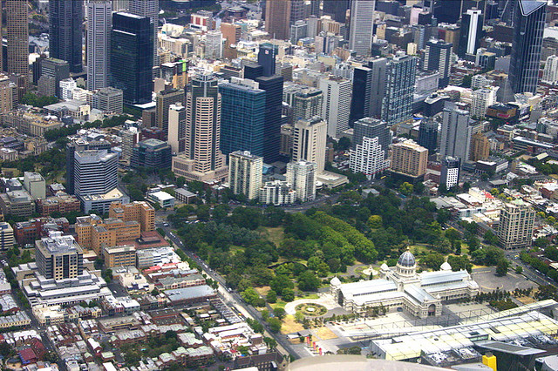
Notes:
Carlton Gardens.-

Slide 31
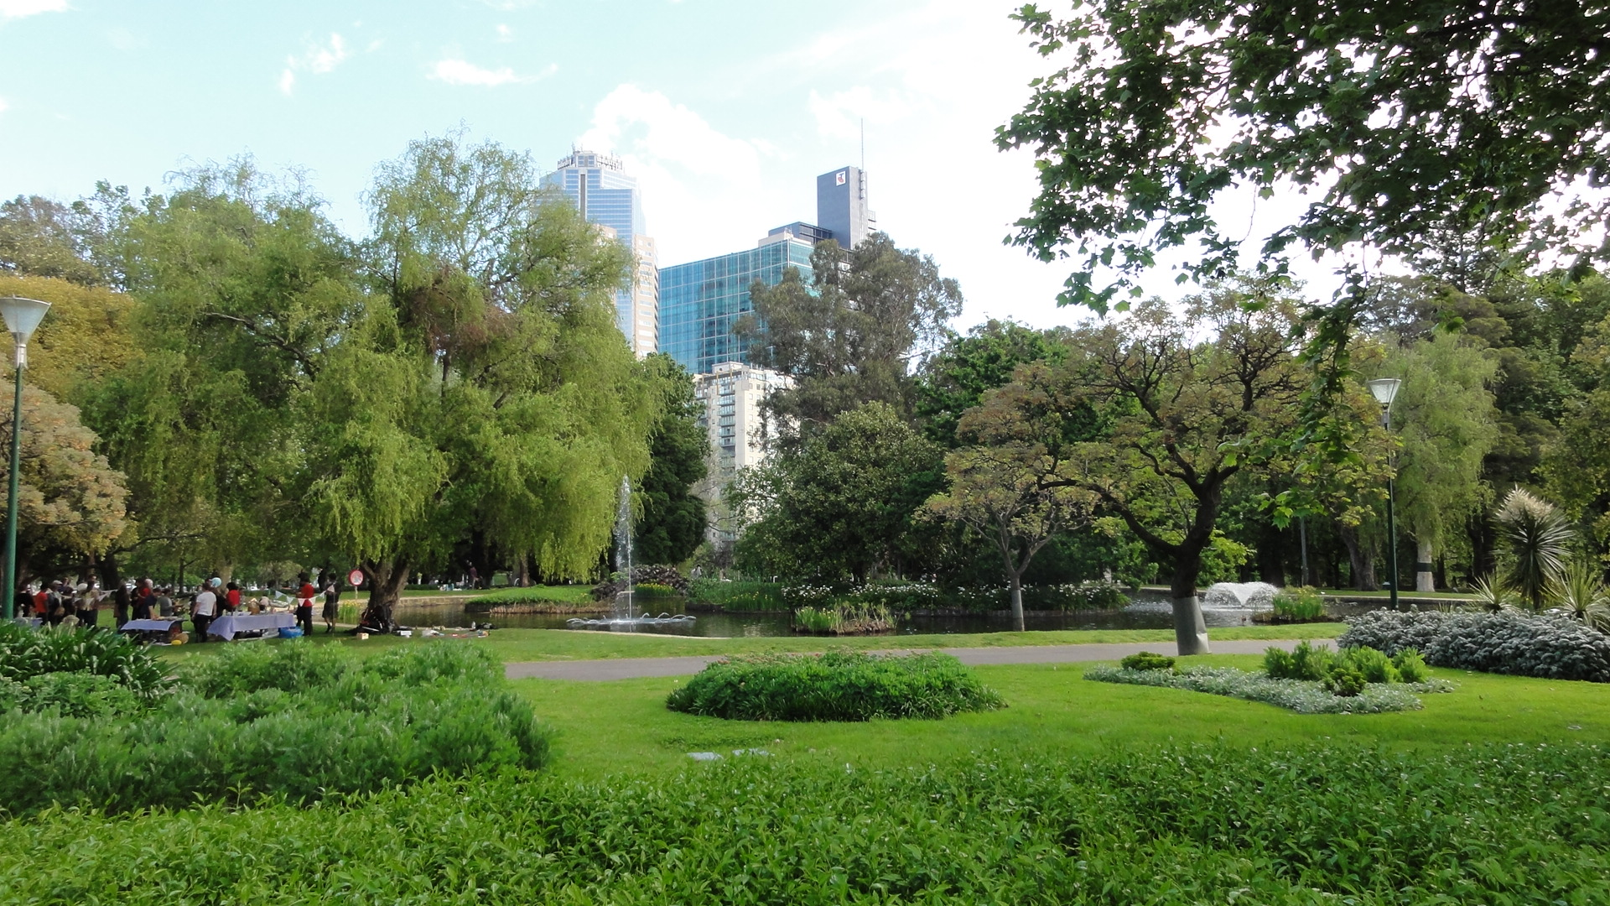
Notes:
Carlton Gardens.-

Slide 32
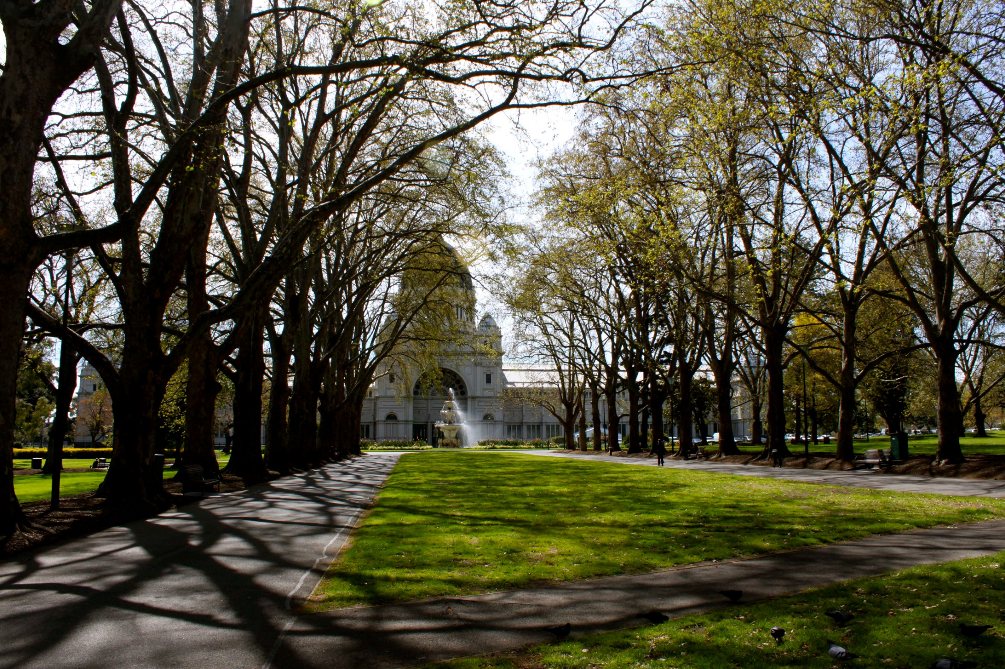
Notes:
Carlton Gardens.-

Slide 33
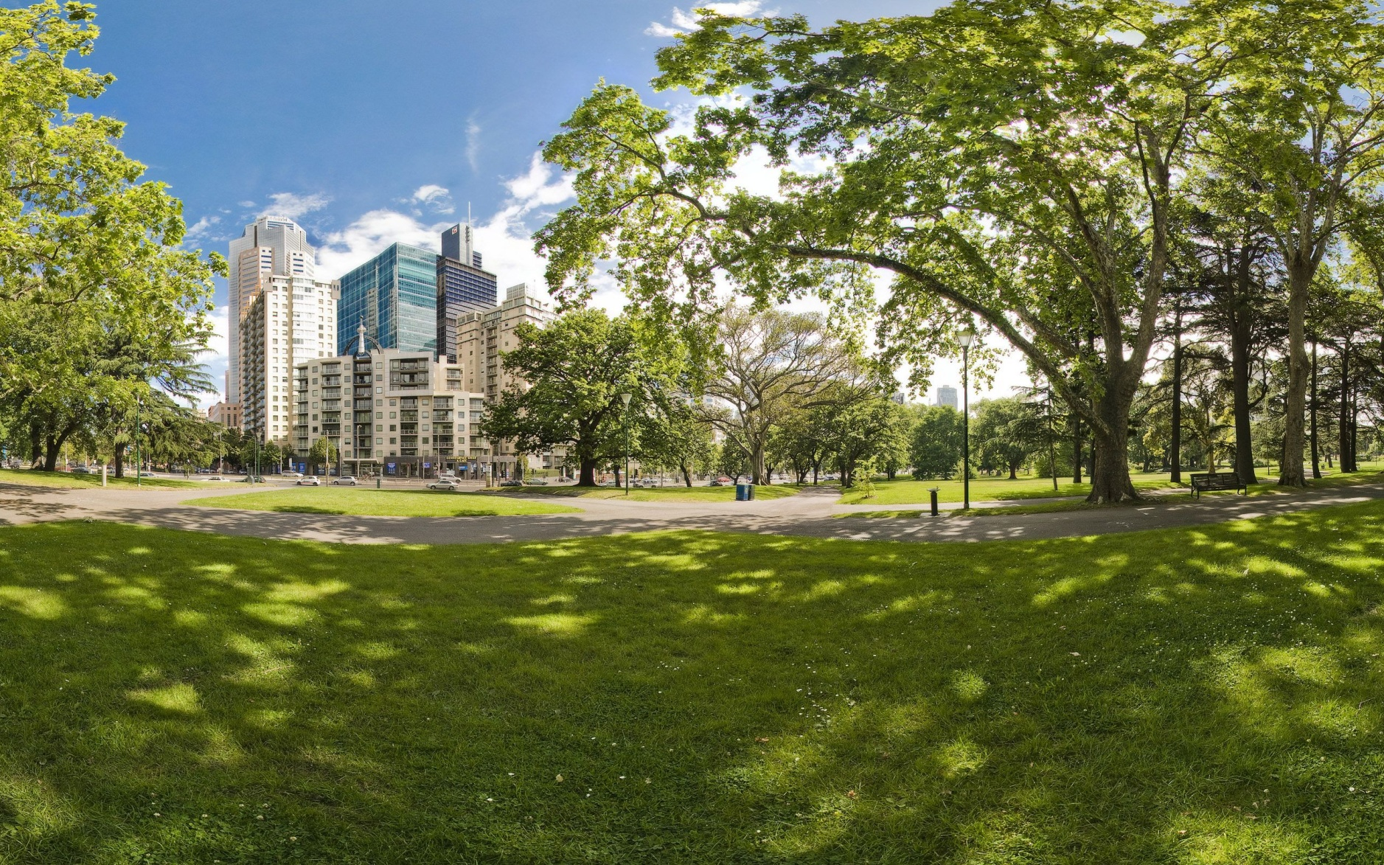
Notes:
Carlton Gardens.-

Slide 34
Chinese Garden of Friendship.-Sydney.-
El Jardín Chino de la Amistad es un jardín chino en Chinatown, Sydney , Australia .
Siguiendo el modelo de los típicos jardines privados de la dinastía Ming , el jardín ofrece una visión de la herencia y la cultura china.
El Jardín Chino de la Amistad fue diseñado por ciudad hermana china de Sydney, Guangzhou en China.
Chinatown, Sydney complementa ya rico patrimonio y la cultura china de la zona.

Slide 35
Los jardines fueron abiertos oficialmente en 1988 como parte de las celebraciones del bicentenario de Sydney y fueron nombrados el Jardín de la Amistad que simboliza el vínculo que se establece entre China y Australia.
Este lugar fue utilizado como escenario para Dulcea 's compuesto de la 20th Century Fox ' s 1995 la película de superhéroes Mighty Morphin Power Rangers: La película .
También fue utilizado en el rodaje de 'The Wolverine' en octubre de 2012. Muchas de las características de los jardines fueron cambiados o cubiertos ya que la película se encuentra en Japón.

Slide 36
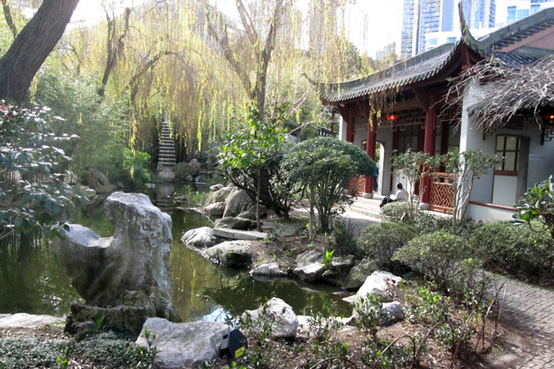
Notes:
Chinese Garden of Friendship.-Sydney.-

Slide 37
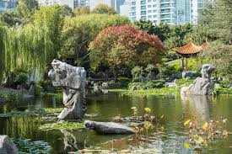
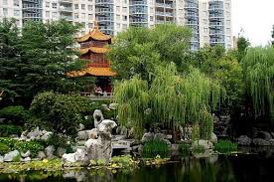
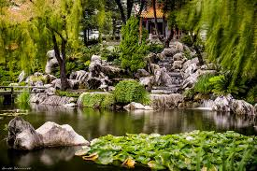
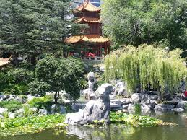
Notes:
Chinese Garden of Friendship.-Sydney.-

Slide 38
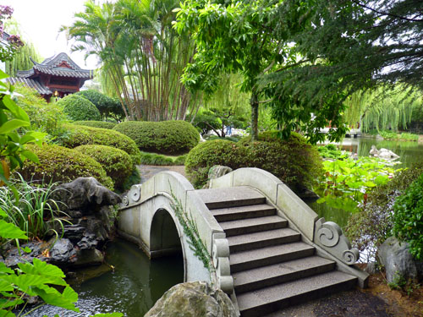
Notes:
Chinese Garden of Friendship.-Sydney.-

Slide 39
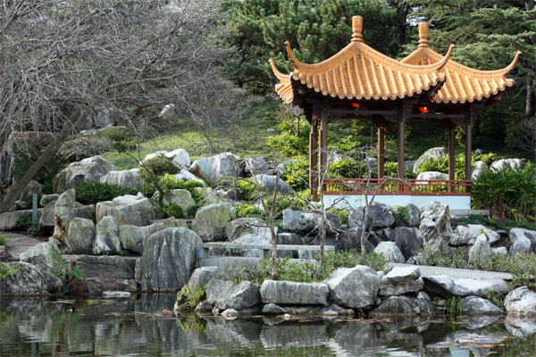
Notes:
Chinese Garden of Friendship.-Sydney.-

Slide 40
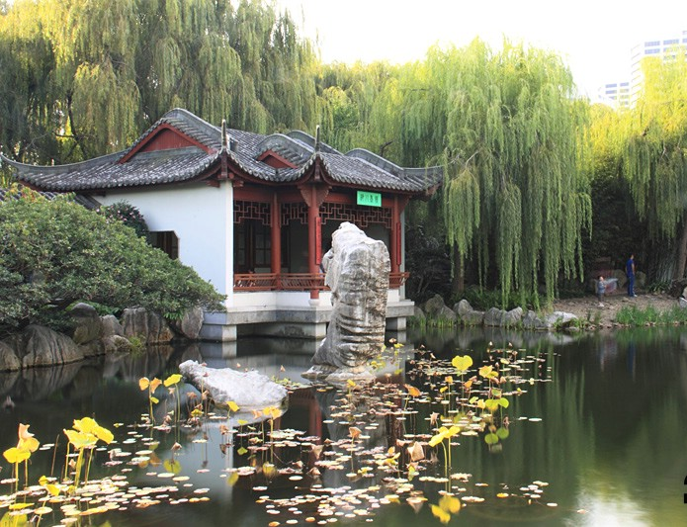
Notes:
Chinese Garden of Friendship.-Sydney.-

Slide 41
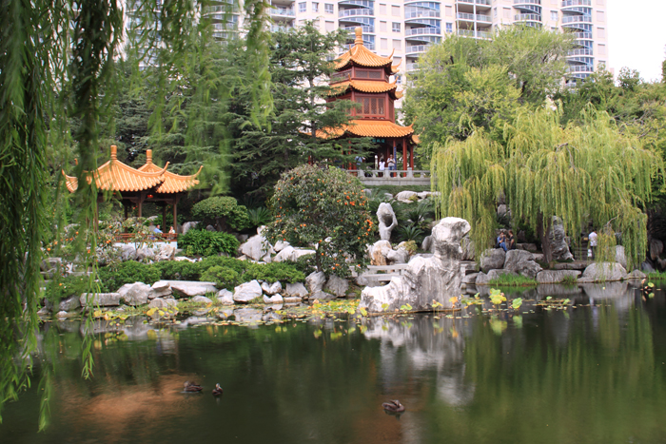
Notes:
Chinese Garden of Friendship.-Sydney.-

Slide 42
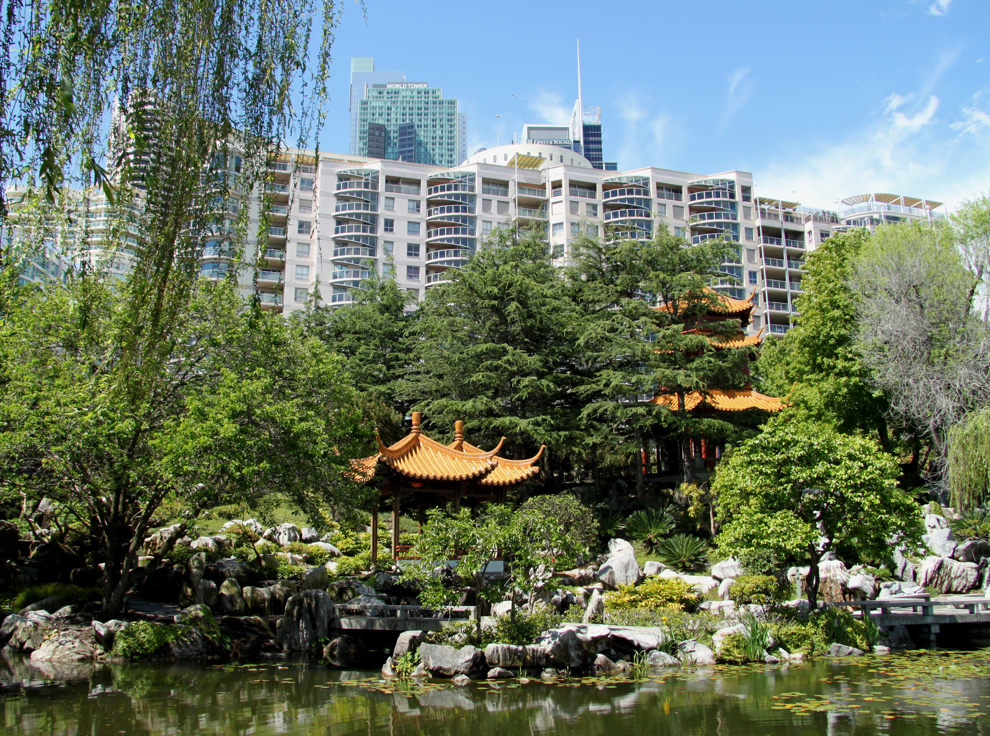
Notes:
Chinese Garden of Friendship.-Sydney.-

Slide 43
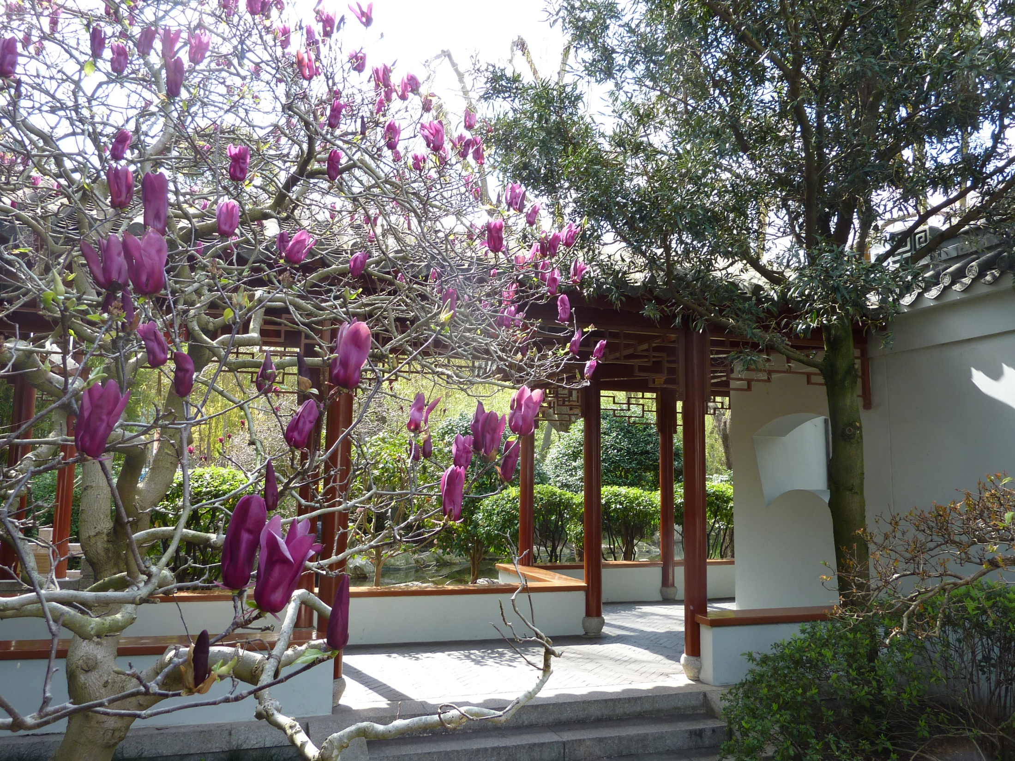
Notes:
Chinese Garden of Friendship.-Sydney.-

Slide 44
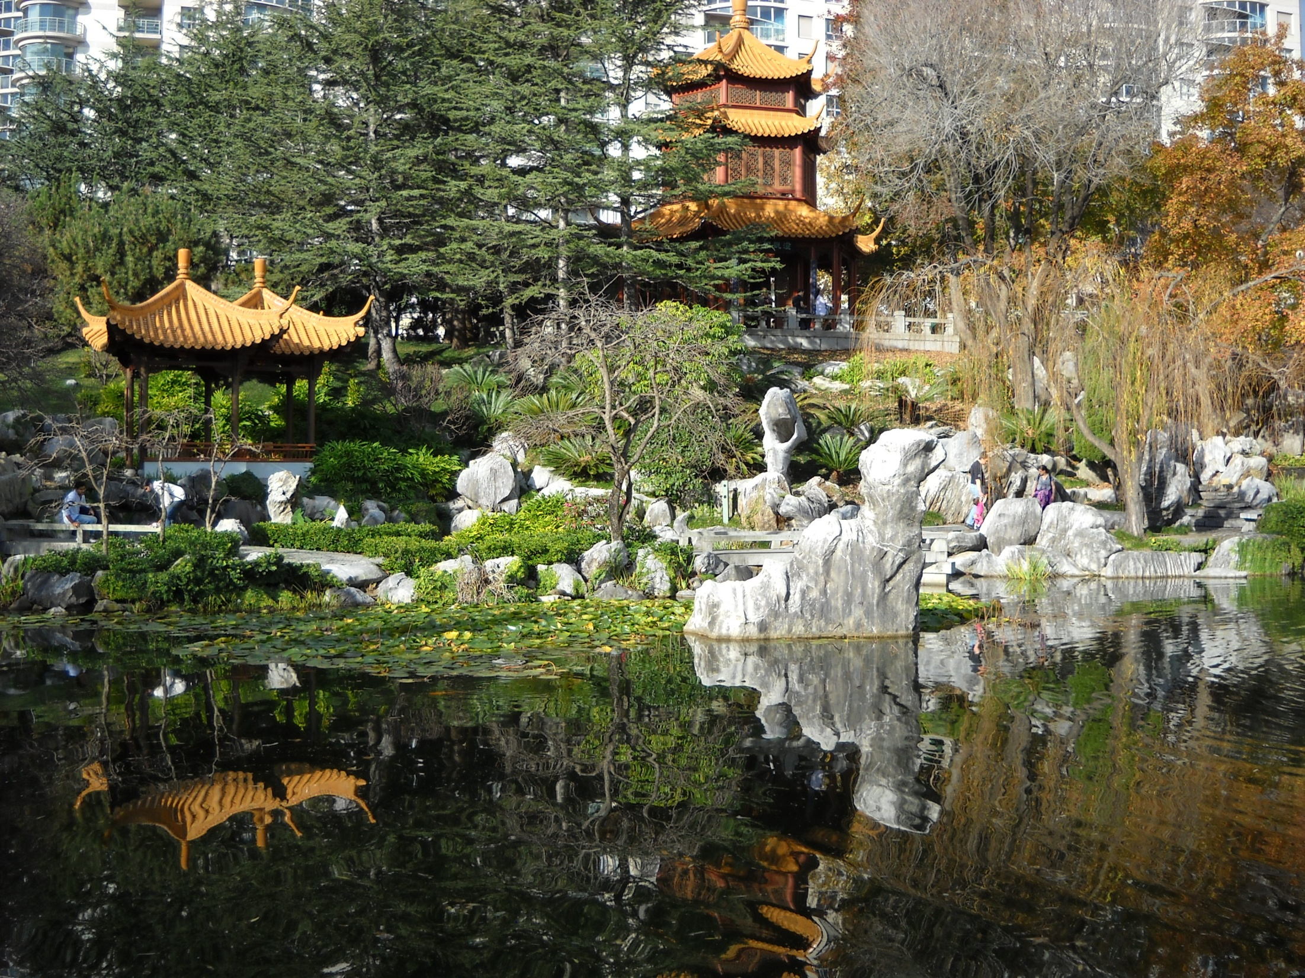
Notes:
Chinese Garden of Friendship.-Sydney.-

Slide 45
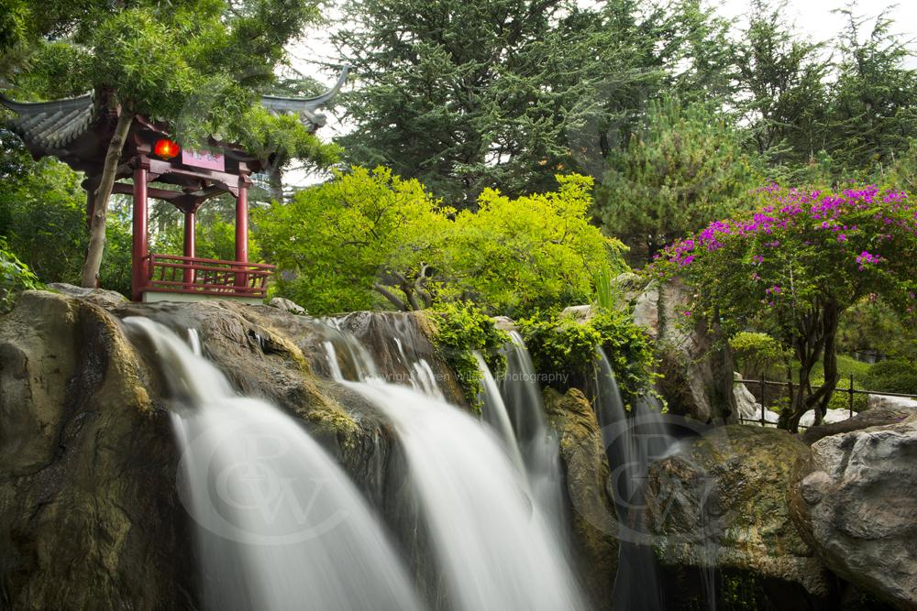
Notes:
Chinese Garden of Friendship.-Sydney.-

Slide 46
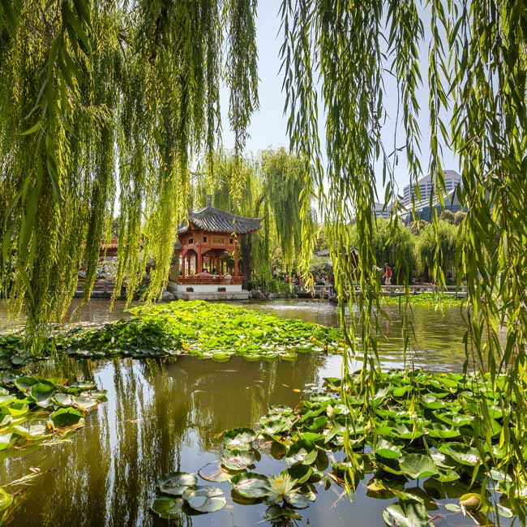
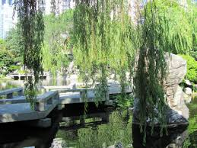
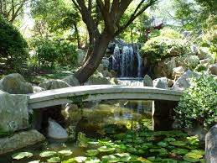
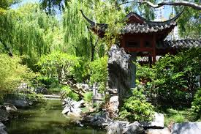
Notes:
Chinese Garden of Friendship.-Sydney.-

Slide 47
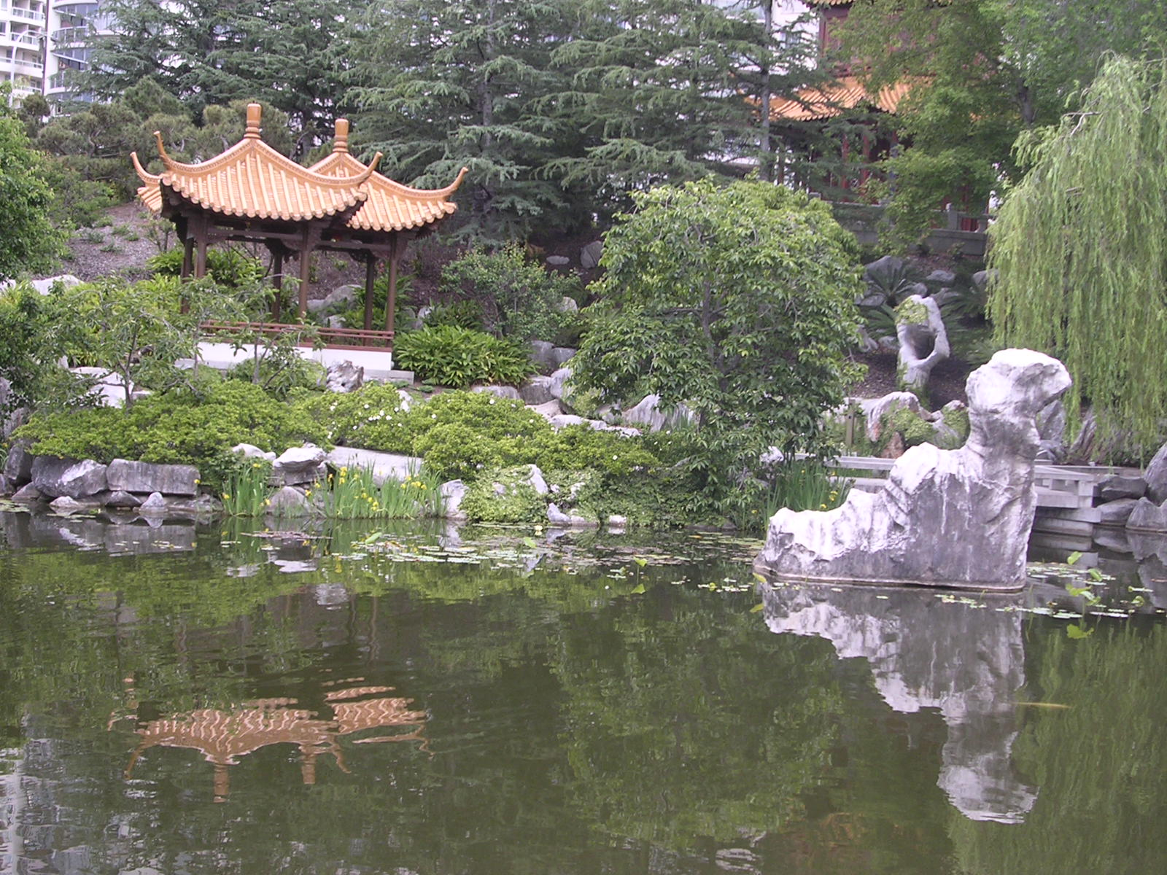
Notes:
Chinese Garden of Friendship.-Sydney.-

Slide 48
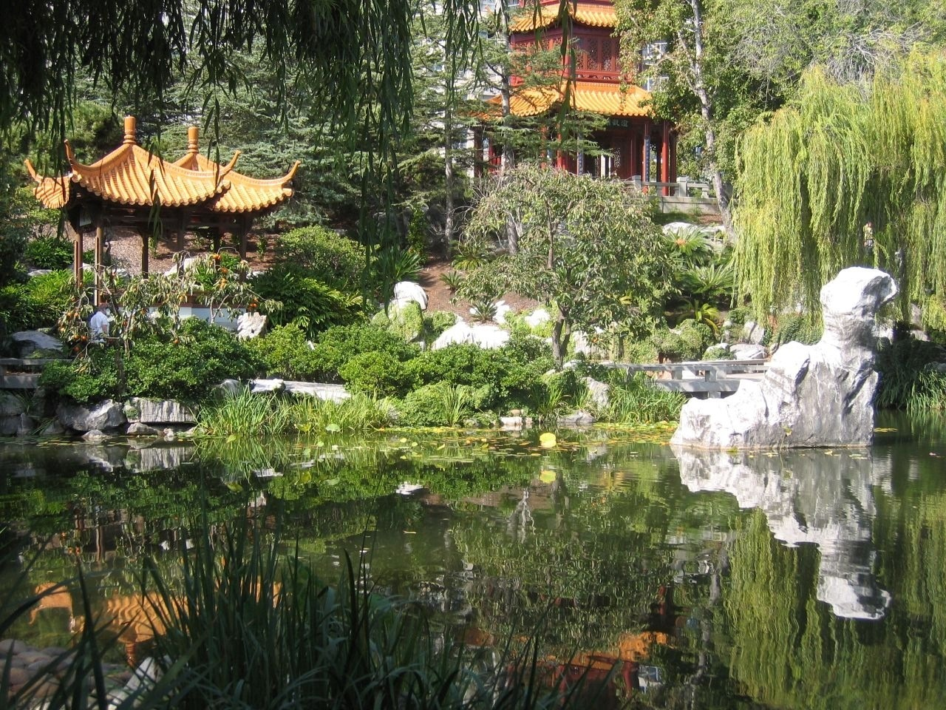
Notes:
Chinese Garden of Friendship.-Sydney.-

Slide 49
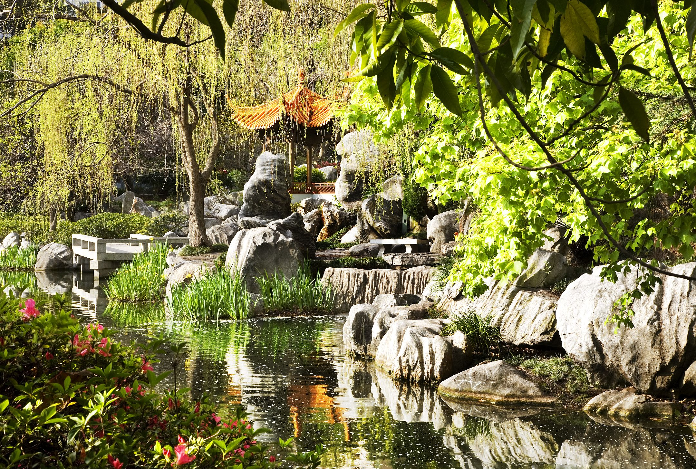
Notes:
Chinese Garden of Friendship.-Sydney.-

Slide 50
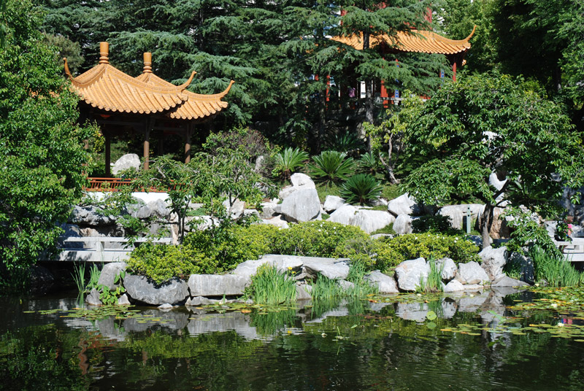
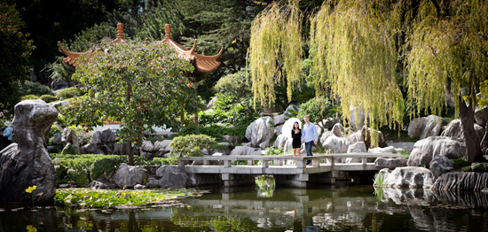

Notes:
Chinese Garden of Friendship.-Sydney.-

Slide 51

Notes:
Chinese Garden of Friendship.-Sydney.-

Slide 52
Cloudehill Gardens.
ade en una pendiente hacia el este en la parte superior de los Dandenongs, Cloudehill está a una altitud de 580 metros. El jardín tiene un profundo suelo franco volcánica y 1,25 metros de lluvia. Esto cae la mayor parte del año, a pesar de febrero, marzo y abril son más secas. Hay pocas heladas, más nieve que la helada de hecho. Estos factores van a explicar por qué el Dandenongs es uno de los lugares destacados de Jardines en todo el mundo.
Pasear por sus enormes jardines es una experiencia preciosa en cualquier época del año

Slide 53
Después de varias rutas de senderismo, el visitante puede deambular por veinte compartimientos jardín.
Hay masas de los bulbos en primavera, colores deslumbrantes en las fronteras de flores de verano, magníficos árboles de haya y arce en otoño y acres de rododendros de colores en invierno. Tenga en cuenta que los caminos están bien hechos, pero caro a veces.
Establecido en la década de 1890, Cloudehill jardines y vivero fue originalmente una granja de cereza y frambuesa. Se convirtió en un vivero después de la Primera Guerra Mundial y tomó su forma actual en la década de 1990. Cloudehill ahora consta de los jardines, un vivero y un restaurante

Slide 54

Notes:
Cloudehill Gardens.-Perennial Border.-

Slide 55

Notes:
Cloudehill Gardens.-

Slide 56

Notes:
Cloudehill Gardens.-

Slide 57

Notes:
Cloudehill Gardens.-

Slide 58

Notes:
Cloudehill Gardens.-

Slide 59

Notes:
Cloudehill Gardens.-

Slide 60

Notes:
Cloudehill Gardens.-

Slide 61

Notes:
Cloudehill Gardens.-

Slide 62

Notes:
Cloudehill Gardens.-

Slide 63


Notes:
Cloudehill Gardens.-

Slide 64

Notes:
Cloudehill Gardens.-

Slide 65

Notes:
Cloudehill Gardens.-

Slide 66

Notes:
Cloudehill Gardens.-

Slide 67

Notes:
Cloudehill Gardens.-

Slide 68

Notes:
Cloudehill Gardens.-

Slide 69

Notes:
Cloudehill Gardens.-

Slide 70

Notes:
Cloudehill Gardens.-

Slide 71

Notes:
Cloudehill Gardens.-

Slide 72

Notes:
Cloudehill Gardens.-

Slide 73


Notes:
Cloudehill Gardens.-

Slide 74

Notes:
Cloudehill Gardens.-

Slide 75

Notes:
Cloudehill Gardens.-

Slide 76

Notes:
Cloudehill Gardens.-

Slide 77

Notes:
Cloudehill Gardens.-

Slide 78

Notes:
Cloudehill Gardens.-

Slide 79

Notes:
Cloudehill Gardens.-

Slide 80

Notes:
Cloudehill Gardens.-

Slide 81

Notes:
Cloudehill Gardens.-

Slide 82




Notes:
Cloudehill Gardens.-

Slide 83

Notes:
Cloudehill Gardens.-

Slide 84

Notes:
Cloudehill Gardens.-

Slide 85

Notes:
Cloudehill Gardens.-Camelias y Rhododendrons

Slide 86

Notes:
Cloudehill Gardens.-.-Topiaria

Slide 87

Notes:
Cloudehill Gardens.-Arce

Slide 88

Notes:
Cloudehill Gardens.-Estanque rectangular

Slide 89

Notes:
Cloudehill Gardens.-

Slide 90

Notes:
Cloudehill Gardens.-

Slide 91

Notes:
Cloudehill Gardens.-

Slide 92

Notes:
Cloudehill Gardens.-Helleborus

Slide 93

Notes:
Cloudehill Gardens.-Helleborus Black

Slide 94

Notes:
Cloudehill Gardens.-

Slide 95

Notes:
Cloudehill Gardens.-.-Aquilegia Spc..-Columbinas

Slide 96

Notes:
Cloudehill Gardens.-

Slide 97

Notes:
Cloudehill Gardens.-

Slide 98

Notes:
Cloudehill Gardens.-

Slide 99

Notes:
Cloudehill Gardens.-.-Magnolia

Slide 100

Notes:
Cloudehill Gardens.-

Slide 101

Notes:
Cloudehill Gardens.-

Slide 102

Notes:
Cloudehill Gardens.-Azalea

Slide 103

Notes:
Cloudehill Gardens.-Azalea

Slide 104

Notes:
Cloudehill Gardens.-

Slide 105

Notes:
Cloudehill Gardens.-

Slide 106

Notes:
Cloudehill Gardens.-

Slide 107

Notes:
Cloudehill Gardens.-

Slide 108

Notes:
Cloudehill Gardens.-

Slide 109

Notes:
Cloudehill Gardens.-

Slide 110

Notes:
Cloudehill Gardens.-

Slide 111

Notes:
Cloudehill Gardens.-

Slide 112

Notes:
Cloudehill Gardens.-

Slide 113

Notes:
Cloudehill Gardens.-

Slide 114

Notes:
Cloudehill Gardens.-

Slide 115

Notes:
Cloudehill Gardens.-Kerria

Slide 116

Notes:
Cloudehill Gardens.-Azalea

Slide 117

Notes:
Cloudehill Gardens.-

Slide 118

Notes:
Cloudehill Gardens.-

Slide 119

Notes:
Cloudehill Gardens.-

Slide 120

Notes:
Cloudehill Gardens.-

Slide 121

Notes:
Cloudehill Gardens.-

Slide 122




Notes:
Cloudehill Gardens.-

Slide 123




Notes:
Cloudehill Gardens.-

Slide 124




Notes:
Cloudehill Gardens.-

